Slide 1




2023
The Best R&D Courses
誰敢爭鋒
壹零陣矩
好学的不像实力派
Vue3开发与实战
R&D incubation -
Base
主讲人：kerwin

Slide 2

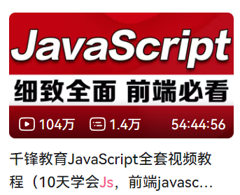
学习前提

Slide 3
课程内容
Vue3 基础-初入江湖
Vue3- Pinia状态管理
Vue3 进阶-组件世界
Vue3组件库
Vue3 组合式API
Vue3测试
Vue3- 路由开发
TS与Vue3
Vue3- Vuex状态管理
Vue3内功心法

Slide 4
课程特点
知识最新+最全
风格通俗+互动
内容干货+实战

Slide 5
课程收获
全方位学习Vue基础知识
全生态掌握Vue周边配套
全链路提升Vue实战开发

Slide 6
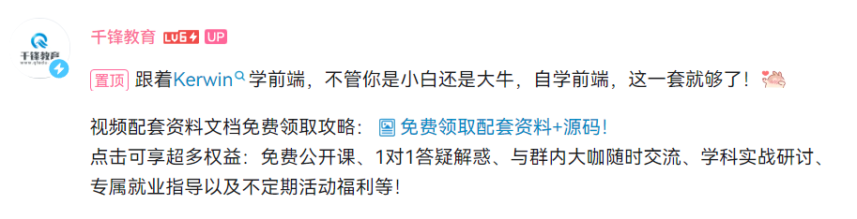
资料获取

Slide 7

2023
The Best R&D Courses
谢谢观看

